Slide 1
“Conception d’une pince avec
retour de force adaptée à l’UR3”
TRANSPROMO Sujet n°2 :
Interface haptique
Comité CGESP du 20/10/2017
2A : Thomas Fochesato, Zuzanna Muszynska, Jérémy Quintin, Thierry Rouch,
1A : Enzo Constant, Vincent Da Silva Pinto, Valentin Debenay, Nicolas Delcombel, Julien Doche
1/10
TRSP N° 2 Date: 20/10/2017

Slide 2
Plan de la présentation
Contexte et objectifs du projet
Livrables prévus
Démarche adoptée
Organisation
Avancement
Risques
Planning
‹#›/10

Slide 3
Contexte et objectifs
Objectifs du projet :
Créer une pince robot compatible avec l’UR3
Convertir l’UR3 en robot de téléopération
Créer le système à retour de force contrôlant la pince et l’UR3
Notes:
On oublie pas de parler du contexte !

Slide 4
Livrables et jalons
2 livrables :
27/10/17 : Etat de l’existant
19/01/17 : Livraison finale
prototype
manuel d’utilisation
doc technique
3 revues :
1 CGESP : 20/10/17
2 CGESP&CTFH : 14/11/17 et 8/01/18
‹#›/10

Slide 5
Démarche adoptée
 | Formalisation du projet
 | Rédaction du Cahier des charges Rédaction de l’état de l’existant Prise en main de l’UR3
 | Développement du prototype
 | Modélisation et simulation Fabrication Spécification des scénarios et des tests de validation
 | Validation du prototype
 | Tests unitaires Réalisation des scénarios
‹#›/10

Slide 6
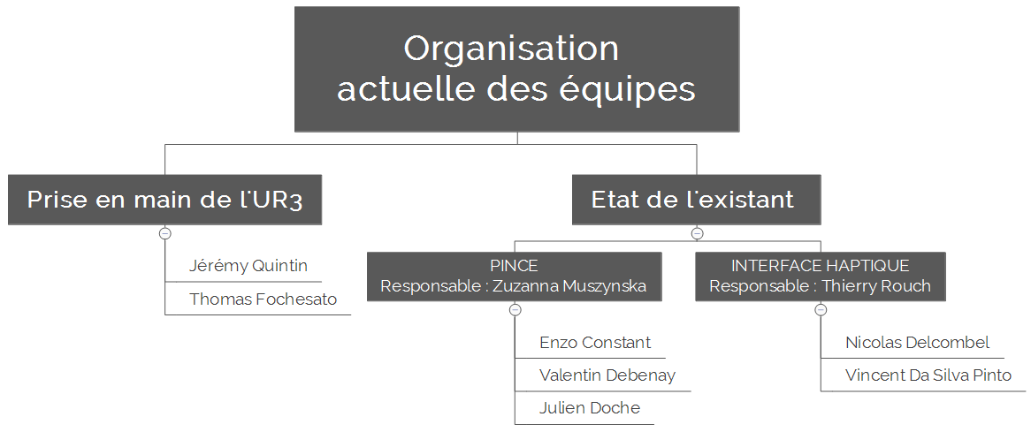
Organisation

Slide 7
Avancement
Faits Marquants depuis le point précédent / Informations importantes / Risques majeurs
Lancement du projet Prise de contact avec M. Ferreri et obtention des accès Accès à des manettes à retour de force Prise en main de l’UR3 et logiciel de simulation Commencement de l’état de l’art
Difficultés / Décisions / Actions prévues |  | Prochaines échéances majeures
Appropriation du sujet Choix du matériel | Travail approfondi sur des articles de recherche + projets Prêt éventuel de matériel différent | Prochain jalon : premier livrable le 27/10/2017
Notes:
lancement du projet : mise en place des moyens de communication, réunion préliminaire, définition des templates de compte rendu de réunion

Slide 8
Risques identifiés
Id | Risque | Conséquence | Actions préventives | Actions correctrices | Criticité (probabilité x gravité)
1_1 | Dégradation d’un élément de l’UR3 | Impossibilité d’utilisation de l’UR3 jusqu’à réparation | Rien n’empêche des dégradations étrangères à notre action | Utilisation de logiciel de simulation en attendant la réparation | 1*8
1_2 | Dégradation de la pince ou système de contrôle | Impossibilité d’utilisation de la pince jusqu’à réparation | Idem. Il faut prendre des précautions | Réparation/re-fabrication des éléments endommagés | 2*3
1_3 | Salle de l’UR3 indisponible | Impossibilité d’utilisation de l’UR3 jusqu’à la fin de l’indisponibilité | Aucune | Revenir plus tard | 2*1
‹#›/10
Notes:
p:0-10 g:0-10 C:0-100

Slide 9
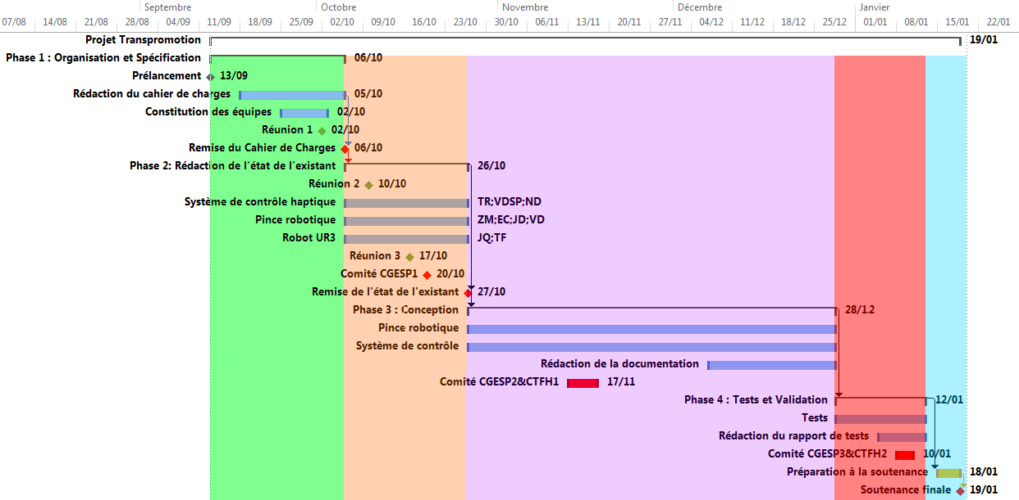
Planning
‹#›/10

Slide 10
Merci de votre attention !
Avez-vous des questions ?

